Slide 1
[5주차] 우선순위 큐

Slide 2
우선순위 큐?
우선순위가 높은 자료부터 먼저 나가는 형태의 자료구조
일반적으로 힙(HEAP) 구조를 이용하여 구현

Slide 3
힙(HEAP)?
완전이진트리 형태의 자료구조
부모노드와 서브트리간 대소 관계가 성립함 (반정렬 상태)
이진탐색트리와 달리 중복 값이 허용

Slide 4
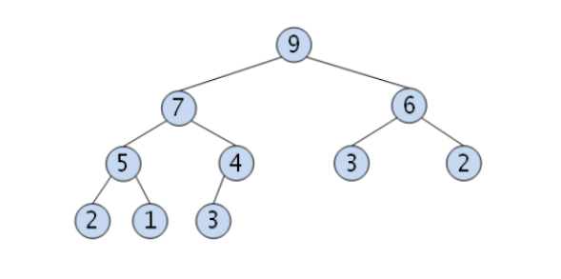
최대 힙 (Max Heap) key(부모노드) ≥ key(자식노드)

Slide 5
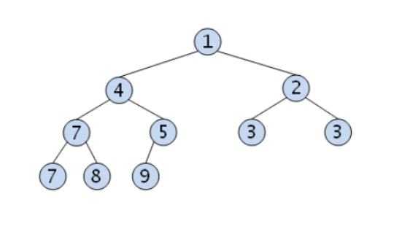
최소 힙 (Min Heap) key(자식노드) ≥ key(부모노드)

Slide 6
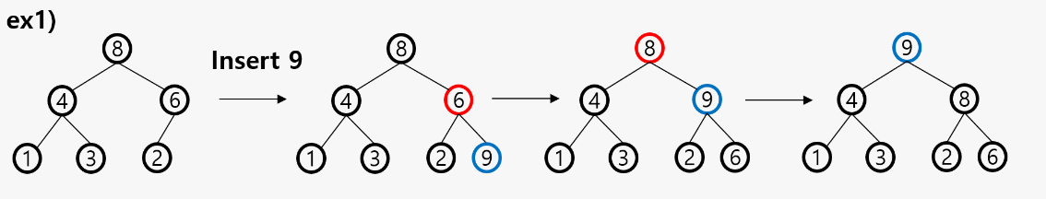
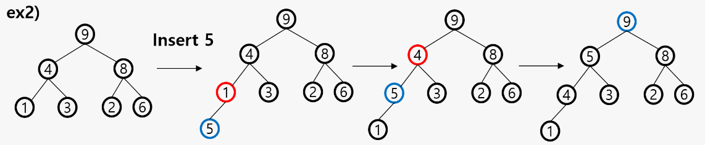
Heap 데이터 삽입 과정 (Max Heap) 1. 마지막 노드에 추가 2. 부모 노드와 대소비교 및 위치 변경

Slide 7
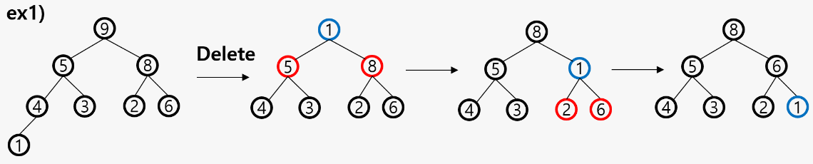
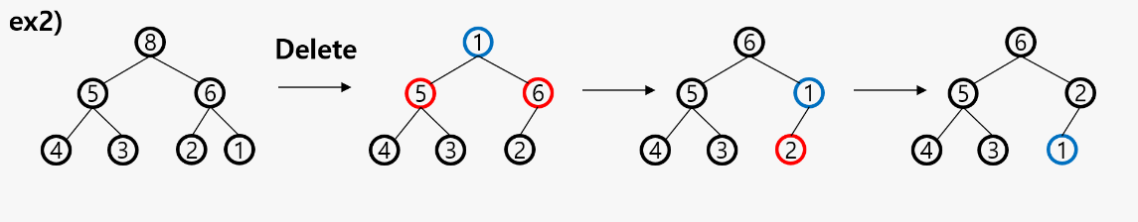
Heap 데이터 삭제 과정 (Max Heap) 1. root 삭제 후 맨 마지막 노드의 값을 root로 가져옴 2. 자식들의 값과 대소비교 및 위치 변경

Slide 8



우선순위 큐의 시간복잡도
삽입 or 삭제 연산
$$O(\log_{2}{N})$$
$$\log_{2}{N}$$
Q개의 삽입 or 삭제 연산
$$O({Qlog}_{2}{N})$$

Slide 9

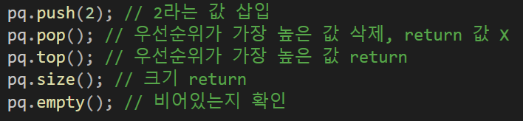
C++에서의 우선순위 큐
#include <queue> 에 우선순위 큐가 있음
위 코드처럼 선언 (아무 설정을 안하면 default로 Max Heap)
우선순위 큐에서 우선순위가 가장 높은 값은 root 노드

Slide 10
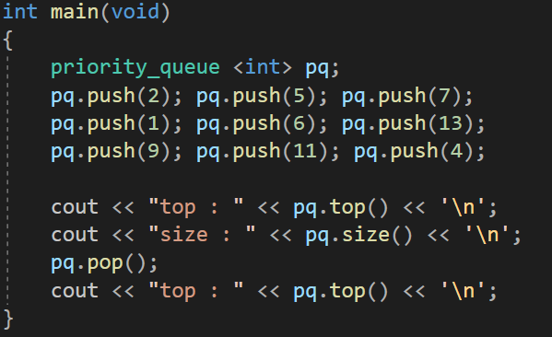
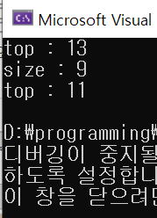
예제 (Max Heap)

Slide 11
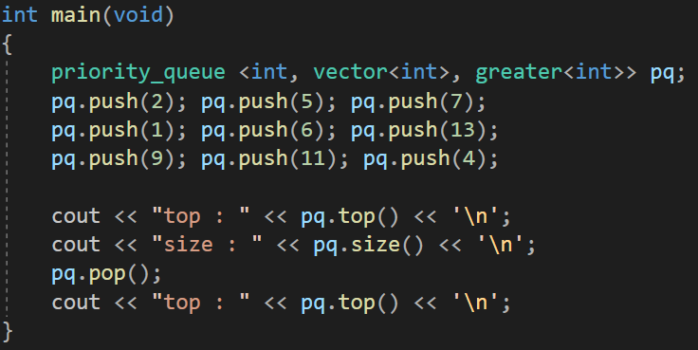
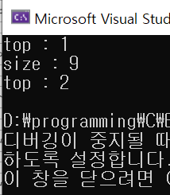
Min Heap은 어떻게 만드나?

Slide 12
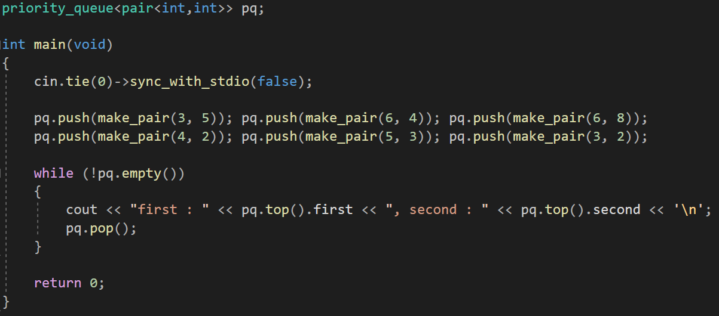
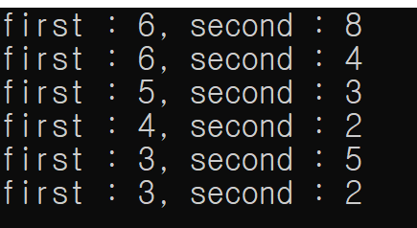
원소가 pair일 경우
1. 첫 번째 값이 큰 순서대로
2. 두 번째 값이 큰 순서대로

Slide 13
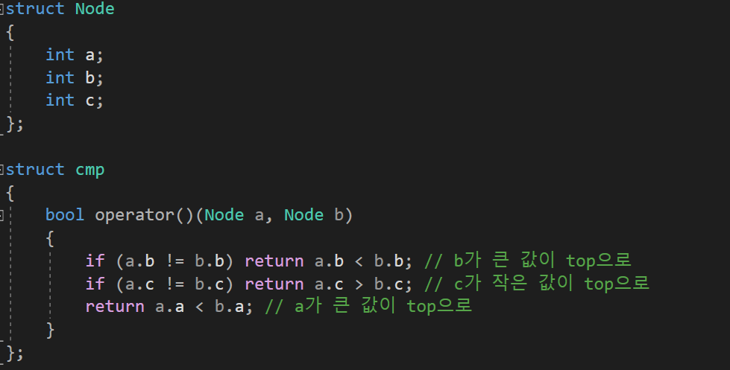
사용자 정의 비교 함수

Slide 14
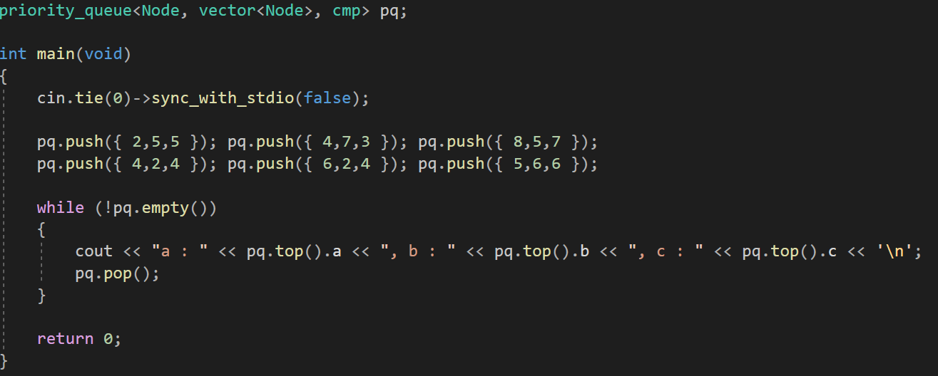
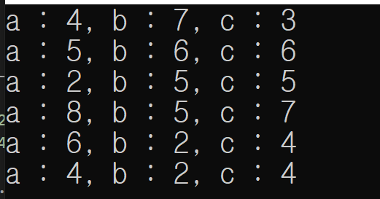
사용자 정의 비교 함수
1. b가 큰 순서대로
2. c가 작은 순서대로
3. a가 큰 순서대로
정렬되는 것을 볼 수 있다

Slide 15
백준 - 절댓값 힙 (11286번)
클릭 시 풀이가 나타납니다.
문제 풀이 중 못 풀겠을 때 풀이를 보고 진행해주세요.
절댓값이 가장 작은 순, 절댓값이 같다면 값이 작은 순으로 출력하는 문제.
작은 순이므로 min heap, 절댓값과 기존 값 2개의 값을 사용해야 하므로 pair를 사용한다.
첫 번째 우선순위가 절댓값이 작은 순이므로 pair의 first는 절댓값으로
두 번째 우선순위가 절댓값이 같다면 작은 수 순이므로 pair의 second는 입력 값으로 설정.
입력 값이 x, 우선순위 큐의 이름이 pq라고 했을 때
pq.push(make_pair(abs(x), x)) 로 작성하면 된다. (abs는 절댓값을 return 해주는 함수)

Slide 16
백준 - 카드 합체 놀이 (15903번)
클릭 시 풀이가 나타납니다.
문제 풀이 중 못 풀겠을 때 풀이를 보고 진행해주세요.
m번의 합체 후 카드에 적힌 값들의 합이 최소가 되게 하는 문제.
아무거나 2개 골라서 합쳐도 결과가 항상 같지않나 생각할 수 있지만 그렇지 않다.
ex) 카드가 처음에 1,2,3,4 총 4개 있다고 가정
i) 무작위 선택 ii) 작은 값 2개 선택
1 2 3 4 => 2, 4번 카드 선택 1 2 3 4 => 1, 2번 카드 선택
1 6 3 6 => 1, 4번 카드 선택 3 3 3 4 => 1, 2번 카드 선택
7 6 3 7 => 1, 3번 카드 선택 6 6 3 4 => 3, 4번 카드 선택
10 6 10 7 => 합은 33 6 6 7 7 => 합은 26
위처럼 카드 선택에 따라 최종 합이 달라진다.
가장 작은 합을 구하기 위해선 카드 중에서 가장 작은 값 2개를 선택해야한다.
따라서 min heap을 만들어서 구현하면 되는 문제.

Slide 17
백준 - 강의실 (1374번)
모든 강의를 할 수 있는 최소한의 강의실의 개수를 찾는 문제.
강의가 가장 빨리 시작하는 순서대로 강의실을 배정하되, 강의실을 배정할 때 기존에 수업 중이던 강의가 끝났을 경우 해당 강의실을 이용하면 된다.
즉, 수업하고 있는 강의 중 가장 빨리 끝나는 강의의 시간이 다음 수업의 시작 시간보다 이르면 강의실을 추가로 배정할 필요가 없다.
ex) 선의 범위는 강의 시간을 의미
클릭 시 풀이가 나타납니다.
문제 풀이 중 못 풀겠을 때 풀이를 보고 진행해주세요.
1
2
3
4
1번 강의에 강의실 1개 배정
2번 강의에 강의실 1개 배정
3번 강의에 강의실 1개 배정
4번 강의는 가장 빨리 끝나는 2번 강의와 시간이 겹치지 않으므로 2번 강의가 사용하던 강의실을 사용 (추가 배정 X)
우선순위 큐 2개를 min heap으로 선언하고,
하나는 강의의 시작시간으로, 나머지 하나는 강의의 끝나는 시간으로 정렬시켜 사용하면 된다.

